Slide 1

ТОВАРОВЕДЕНИЕ НЕПРОДОВОЛЬСТВЕННЫХ ТОВАРОВ
МИНСКИЙ ФИЛИАЛ
УО «Белорусский торгово-экономический университет потребительской кооперации»
Модуль 2. Ассортимент пушно-меховых и овчинно-шубных изделий
Автор: Машкович Татьяна Васильевна – преподаватель

Slide 2
СОДЕРЖАНИЕ МОДУЛЯ
2.1 Классификация ассортимента пушно-меховых изделий
2.2 Характеристика ассортимента пушно-меховых изделий по группам
2.3 Классификация и характеристика ассортимента овчинно-шубных изделий

Slide 3

Задачи модуля
В результате изучения данной темы Вы сможете:
Давать классификацию ассортимента пушно-меховых изделий
Описывать виды пушно-меховых изделий по группам
Давать классификацию и краткую характеристику ассортимента овчинно-шубных изделий

Slide 4


2.1 Классификация ассортимента пушно-меховых изделий
МИНСКИЙ ФИЛИАЛ
УО «Белорусский торгово-экономический университет потребительской кооперации»
Сыцко, В.Е. Товароведение непродовольственных товаров: / В.Е. Сыцко, М.И. Дрозд. – Минск: Выш. школа, 2005. – стр. 231-232

Slide 5
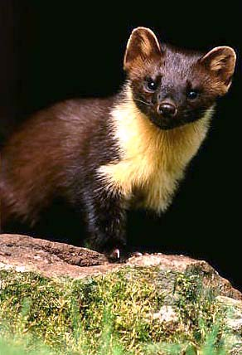
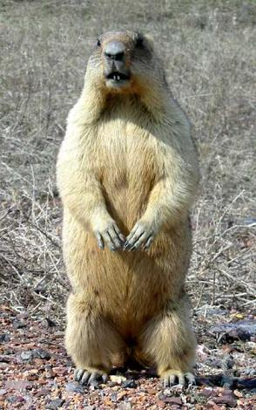
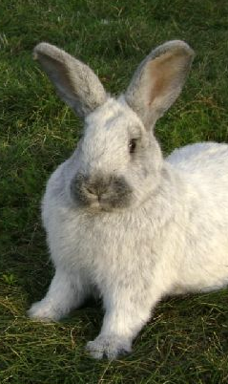
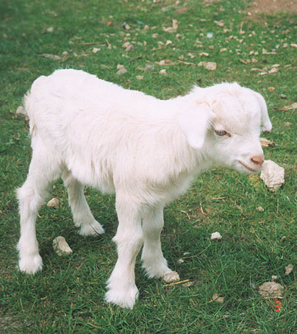
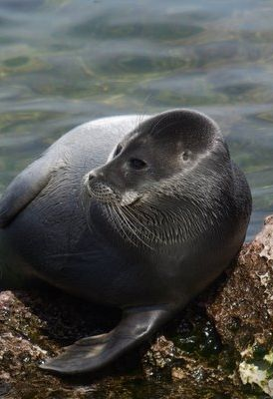
По виду полуфабриката
Из пушного полуфабриката
Зимних видов (песец, норка, куница, лисица, волк и др.)
Весенних видов (суслик, сурок, крот, бурундук и др.)
Из мехового полуфабриката
Зимних видов (кролик, кошка, собака, овчина меховая)
Из шкур морских животных
Весенних видов (каракуль, каракульча, козлик, опоек и др.)
Морской котик и тюлень

Slide 6
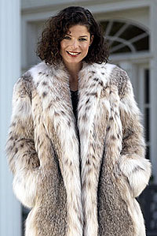
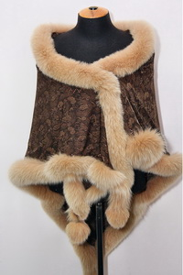
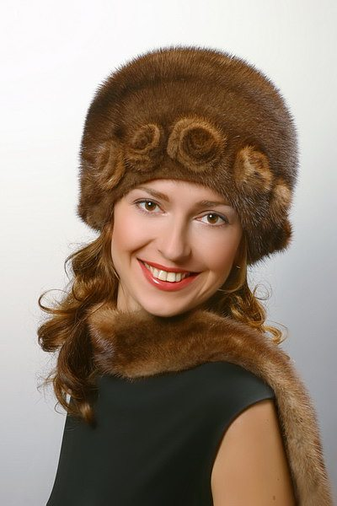
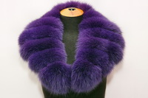
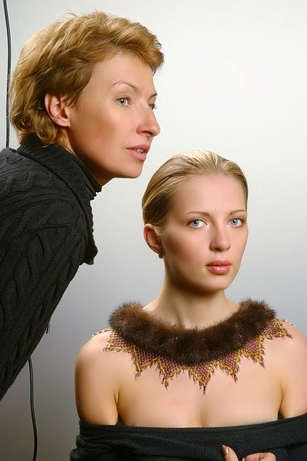
По назначению:
Верхняя одежда
Женские меховые уборы
Головные уборы
Меховые детали одежды
Меховая галантерея
По половозрастному назначению:
Мужские
Женские
Детские
(дошкольные, для младшего и старшего школьного возраста, подростковые)

Slide 7
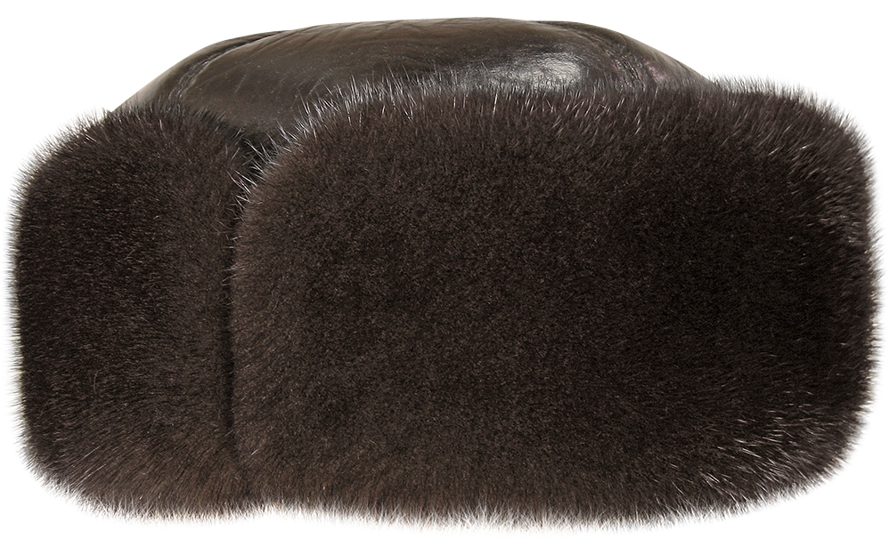
По размерам
Основные размерные признаки одежды
Рост
Размер
Полнота
Размер головных уборов определяют по внутренней окружности в см.
Типовые размеры:
Для взрослых: 53-62
Для детей:
школьного возраста : 50-56
дошкольного возраста: 45-47
Размер воротников определяют по длине линии пришива в см

Slide 8
По фасонам
Фасон одежды определяется следующими показателями
Силуэт
Форма
Покрой
Фасоны воротников: отложной, шалевый, стойка.
Фасоны головных уборов: ушанка, берет, кепи, кубанка и др.

Slide 9
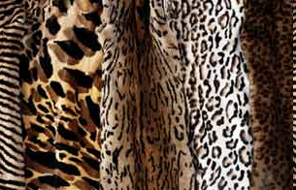
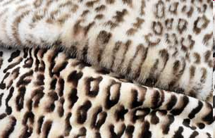
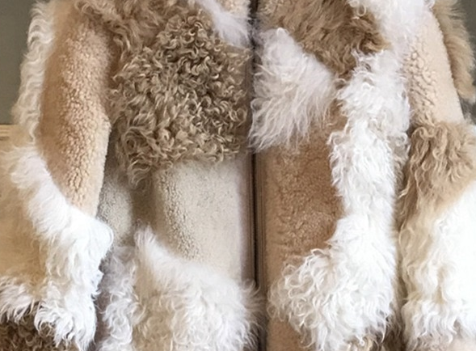
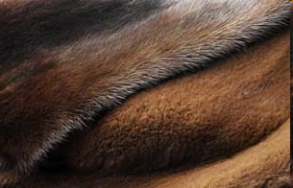
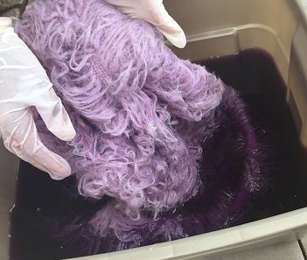
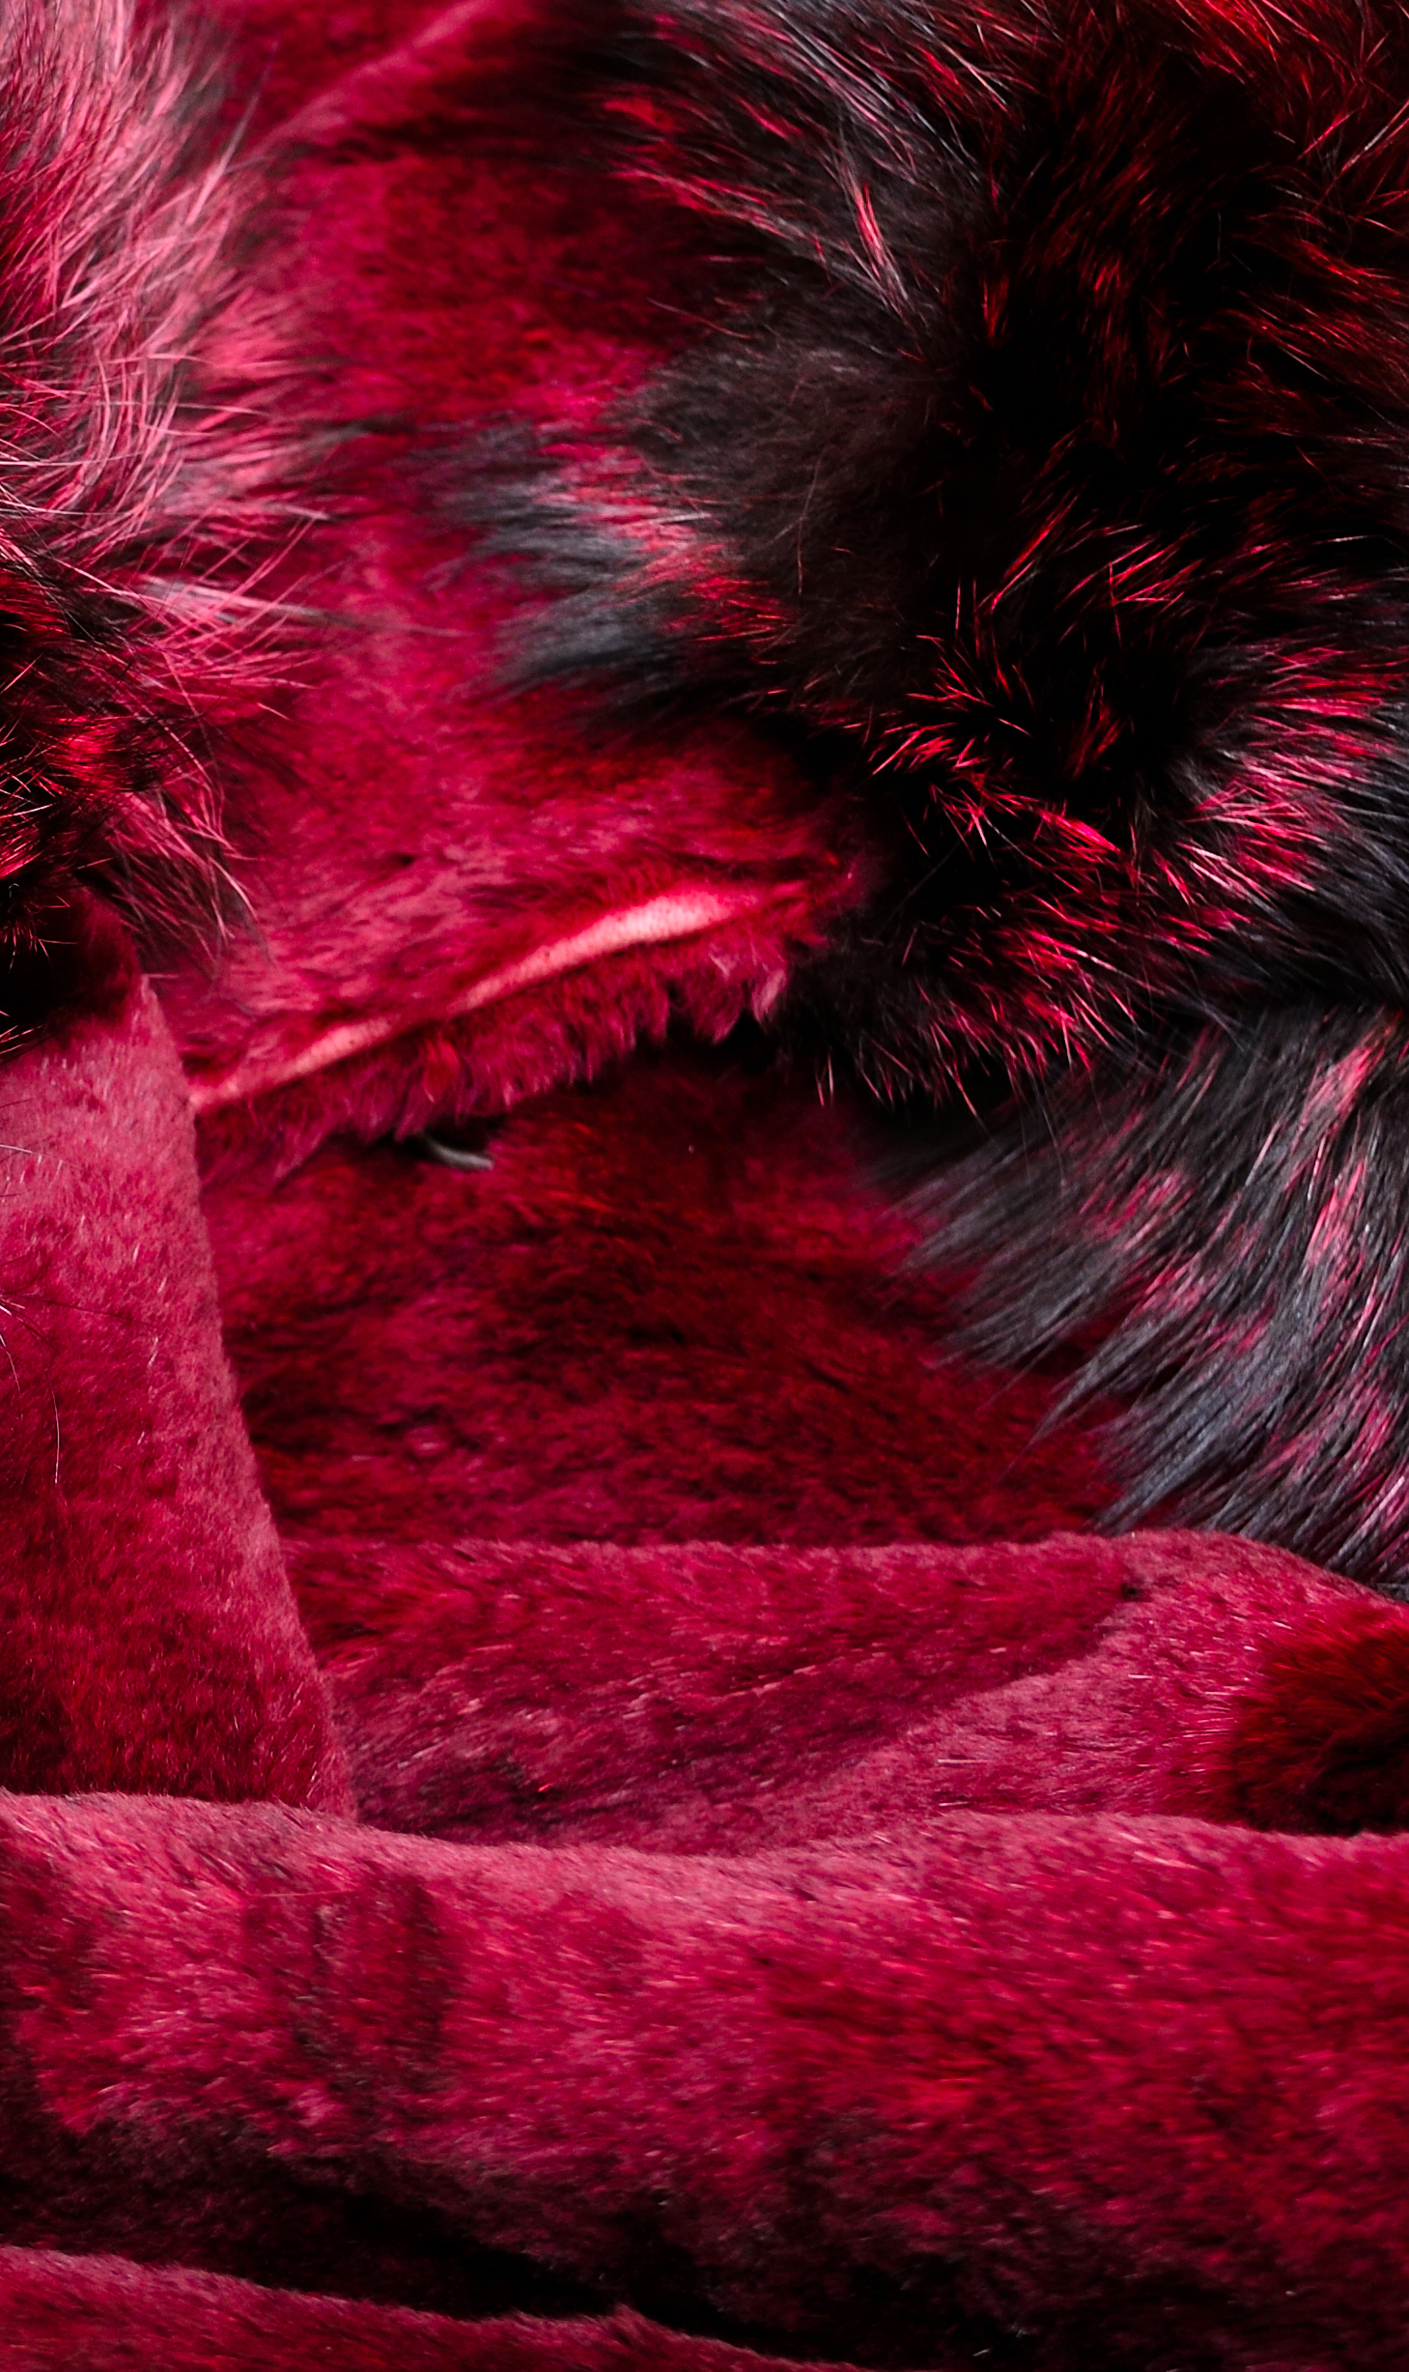
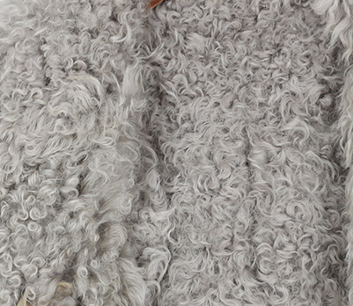
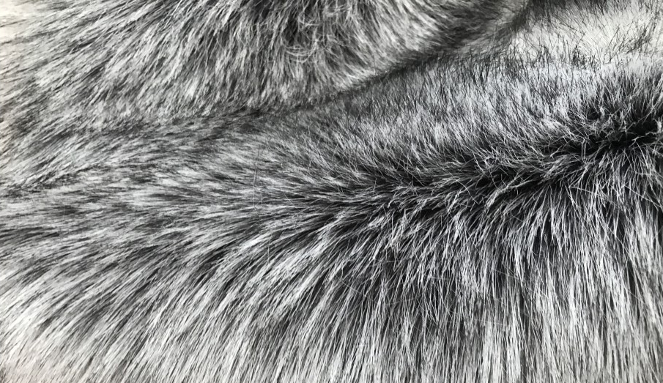
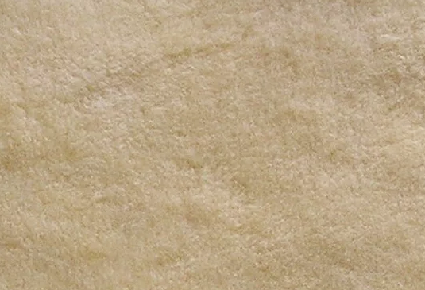
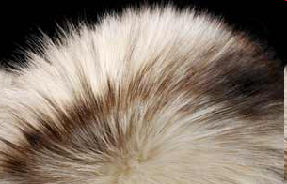
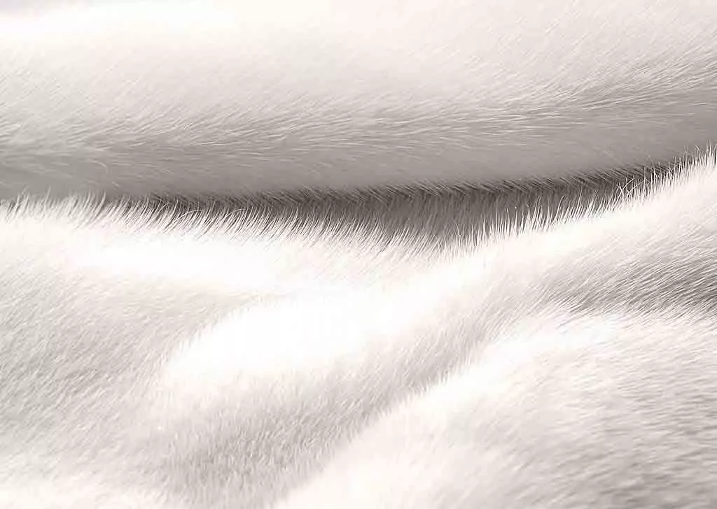
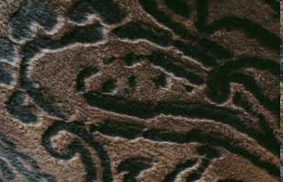
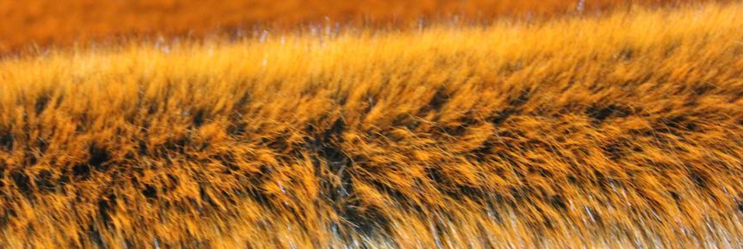
По отделке волосяного покрова
Основные виды отделки волосяного покрова:
Нажимайте по порядку:
Люстрирование – выпрямление волос (например, для имитации овчины под лисицу или песца)
Завивка и тиснение – для имитации завитковых видов меха (например, каракуля)
Стрижка равняет остевые волосы и подпушь.
С помощью эпилирования остевые срезают у основания.
С помощью этого процесса можно обесцветить только подпушь или только остевой волос, что создаст эффект «заснеженности», а можно обесцветить полностью шкуру, изменив цвет от темно-коричневого до нежно бежевого. Иногда мех обесцвечивают для удаления желтоватого оттенка у белых шкурок.
С помощью щипки удаляют остевые волосы со шкурки.
Резервное крашение – это нанесение на кончики волос защитного состава («резерва»), не позволяющего на данных участках их окрасить.
1. Пробивка (нанесение красителя с помощью жестких щеток через всю толщину волосяного покрова с сохранением естественной окраски кожевой ткани)
2. Верховая наводка (окрашивание концов остевых волос с помощью пера или мягкой щетки)
3. Аэрографное крашение (нанесение красителя с помощью распылителя)
При окуночном крашении происходит сплошное окрашивание волосяного покрова и кожевой ткани.
Окуночное
Лазерная стрижка –
это современный прием стрижки меха, с помощью которого можно создать практически любой объемный рисунок на норке, лисице или песце.
Стрижка
Щипка
Намазное
Эпилирование
Трафаретное
Крашение
Резервное
Обесцвечивание
Облагораживание волосяного покрова

Slide 10
2.2 Характеристика ассортимента пушно-меховых изделий по группам
МИНСКИЙ ФИЛИАЛ
УО «Белорусский торгово-экономический университет потребительской кооперации»
Сыцко, В.Е. Товароведение непродовольственных товаров: / В.Е. Сыцко, М.И. Дрозд. – Минск: Выш. школа, 2005. – стр. 232-233

Slide 11
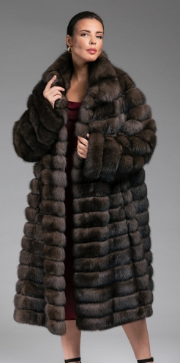
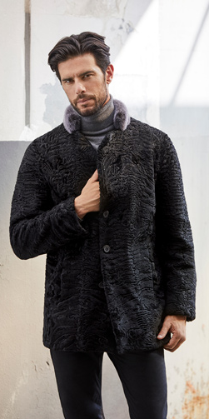
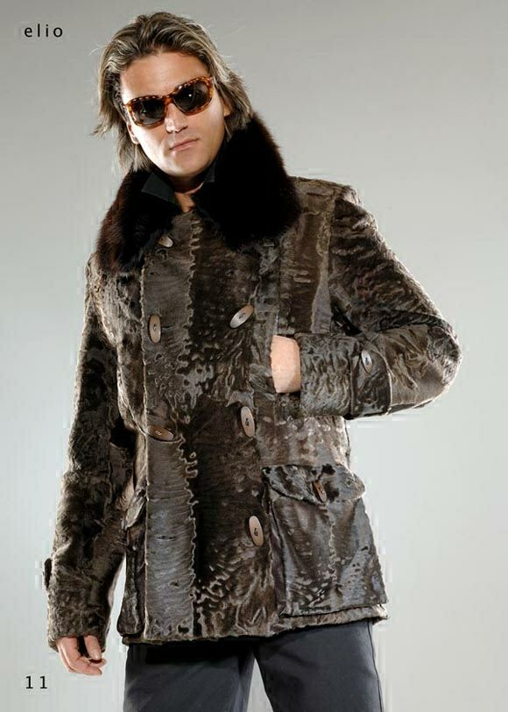
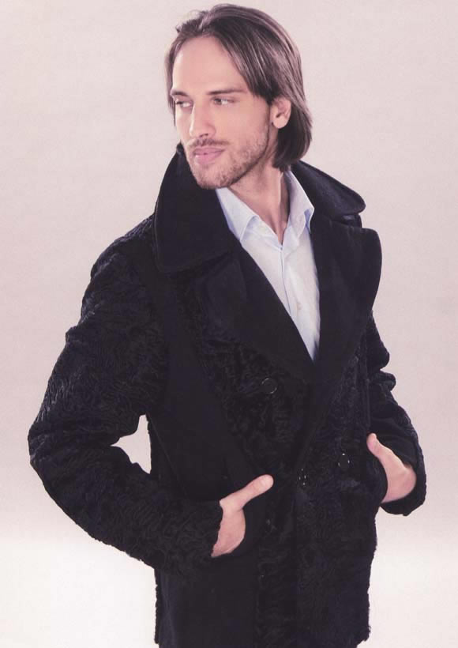
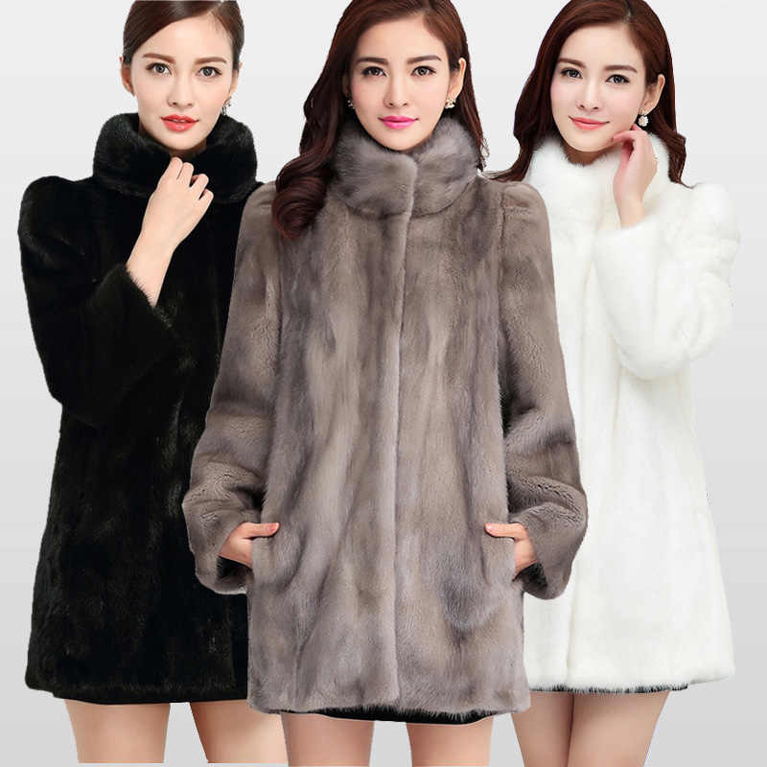
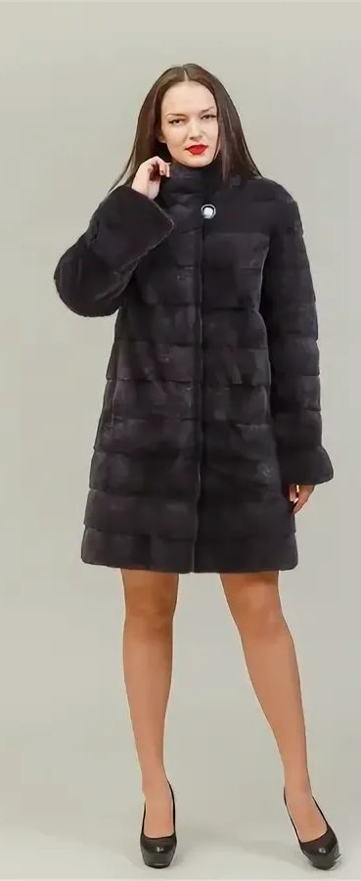
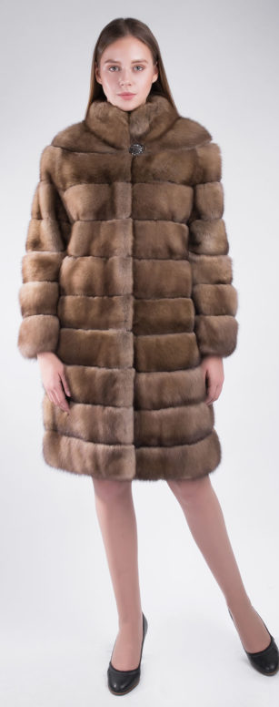
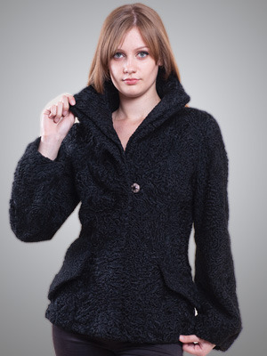
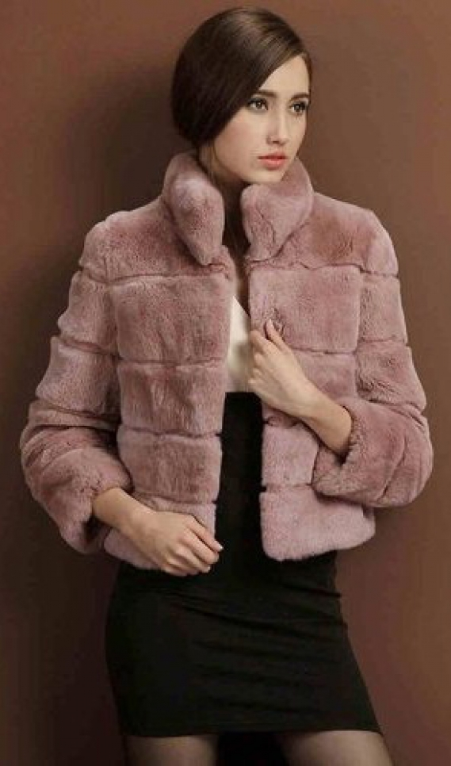
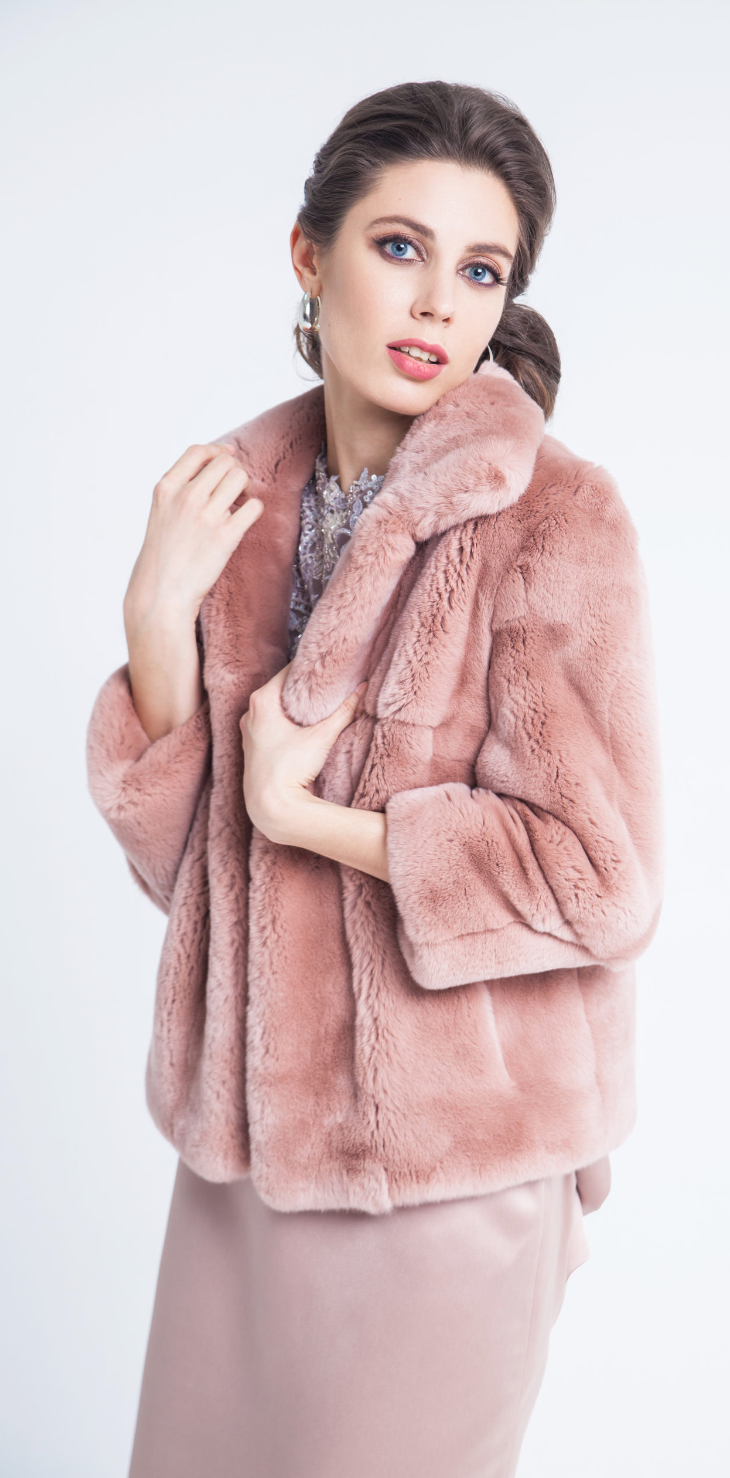
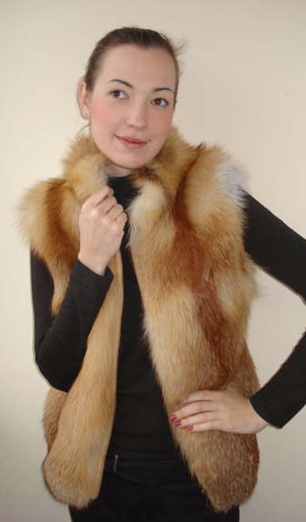
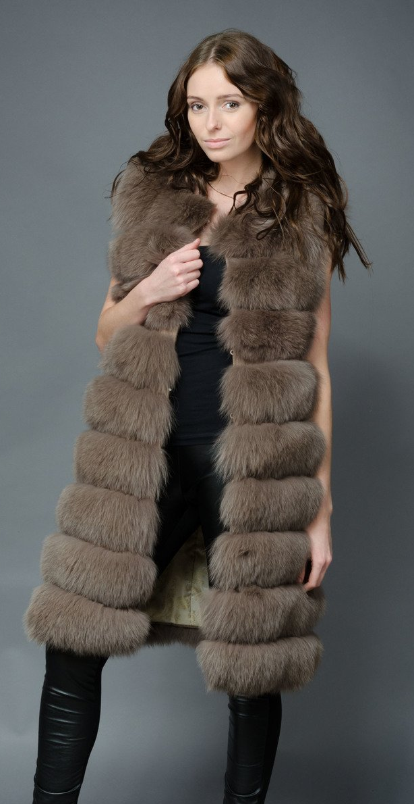
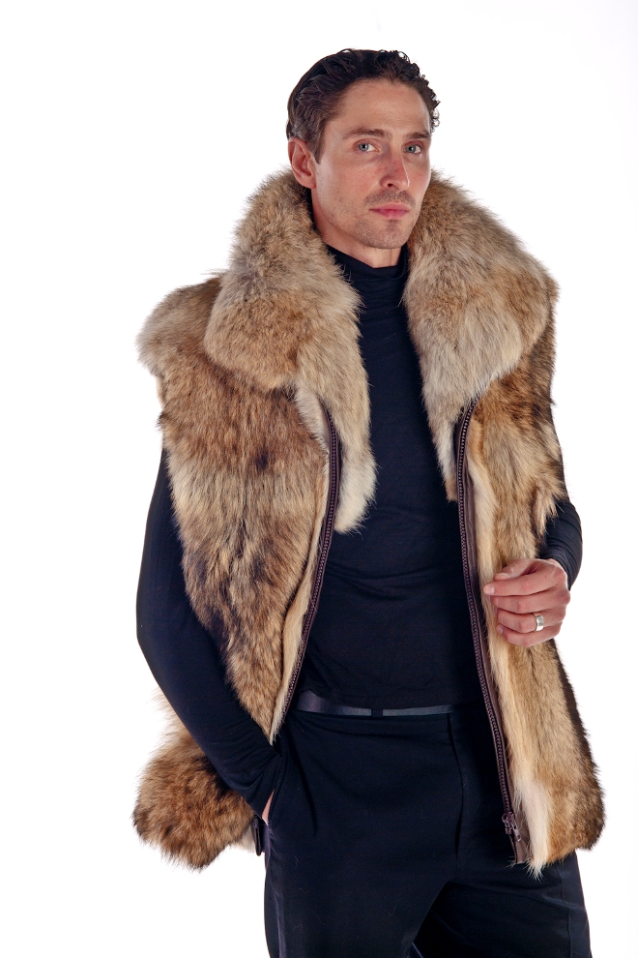
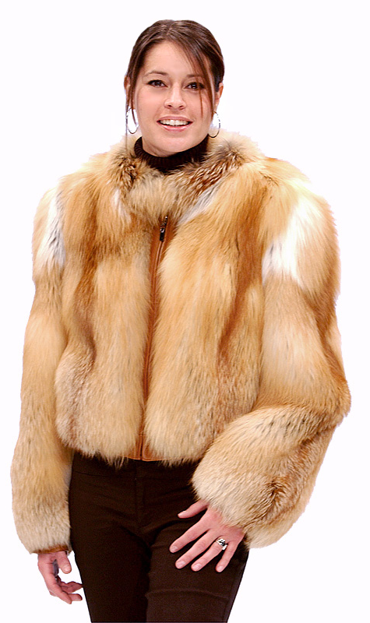
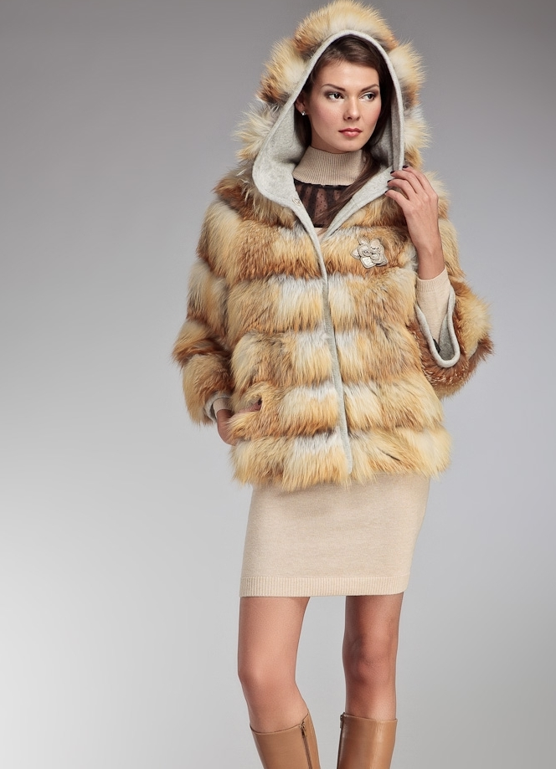
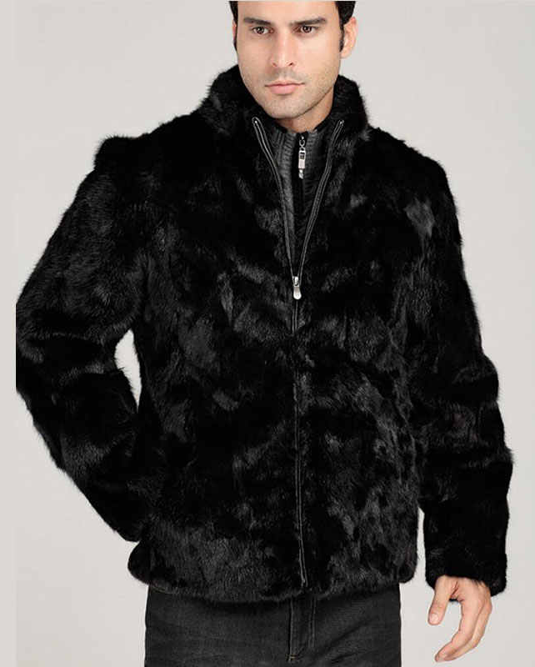
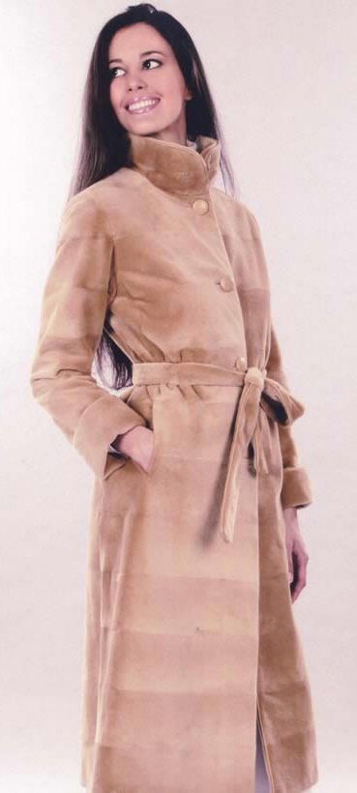
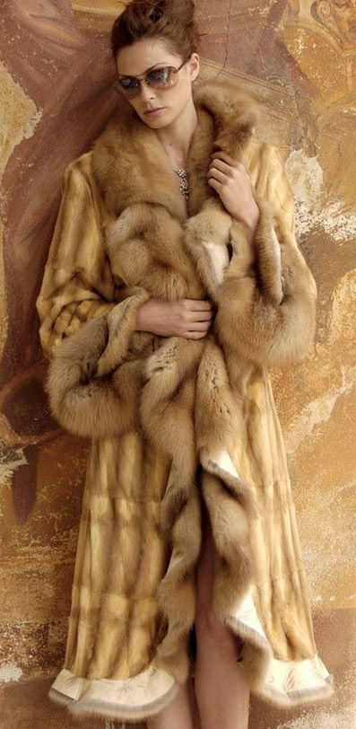
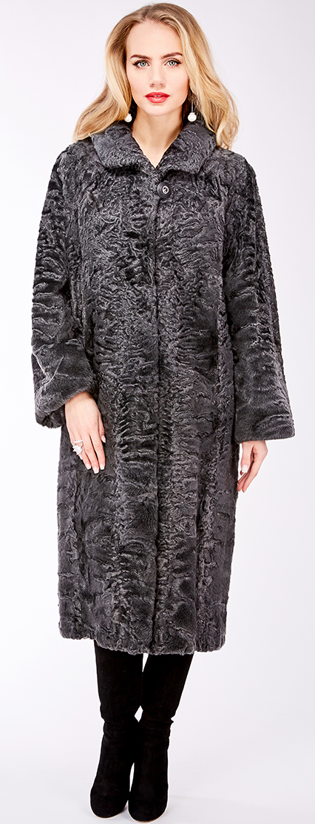
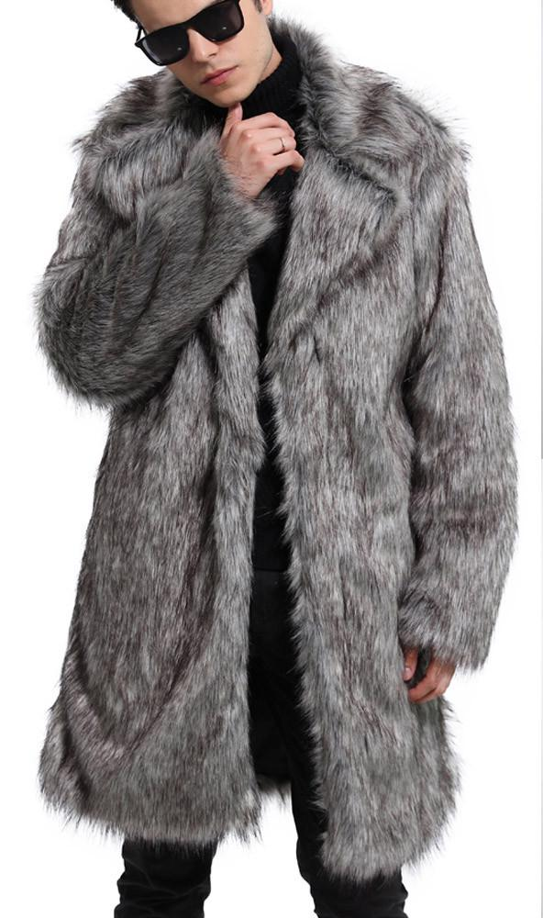
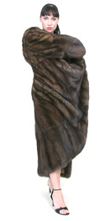
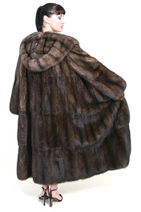
1. ВЕРХНЯЯ МЕХОВАЯ ОДЕЖДА
Нажимайте по порядку:
Полупальто – укороченное пальто (у женщин 80-100см, у мужчин 88-98см).
Пиджак – мужская верхняя одежда длиной 85-97см.
Куртка – короткая верхняя меховая одежда с рукавами и застежкой спереди, с капюшоном или без него.
Жакет – женская верхняя одежда длиной 65-75см.
Манто – женское пальто из ценных видов меха с большим запахом пол, широкими проймами, без застежки.
Жилет – меховое изделие без рукавов.
Пальто - плечевая одежда с рукавами, разрезом от верха до низа длиной 112-120см у женщин и 95-107см у мужчин
Пальто
Полупальто
Жакет
Пиджак
Жилет
Куртка
Манто

Slide 12
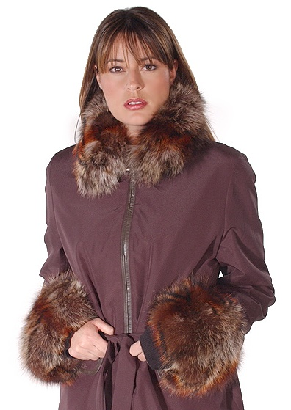
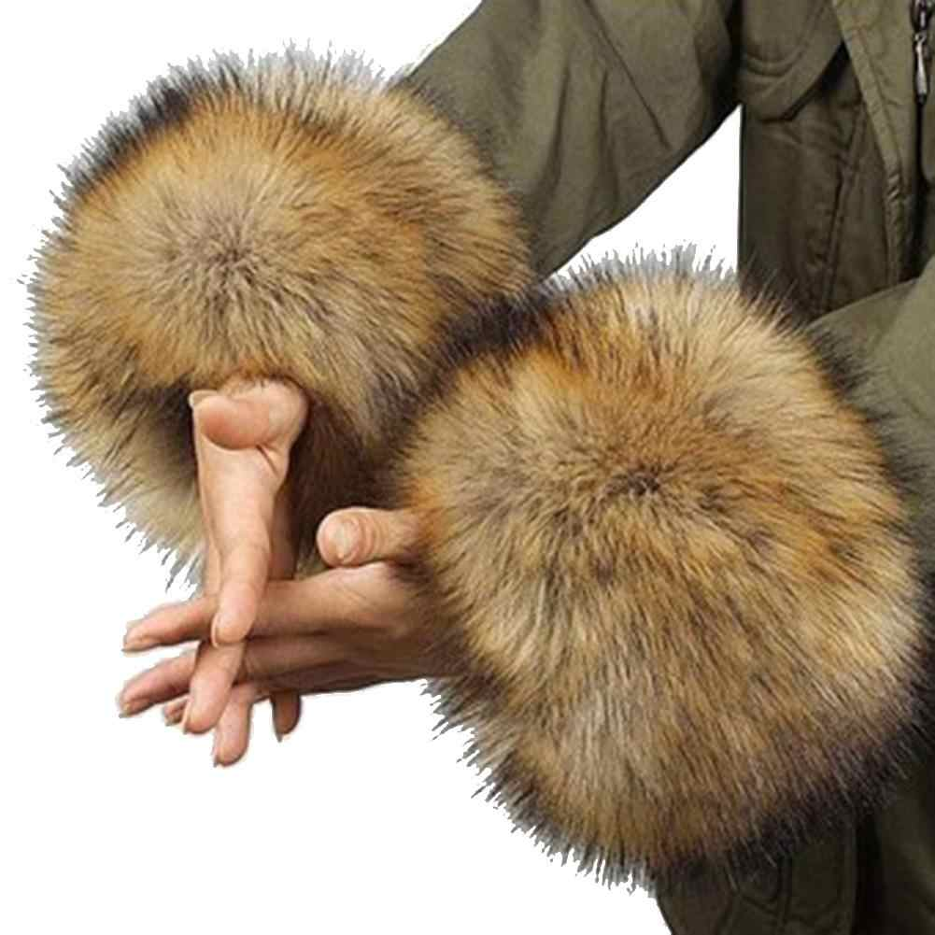
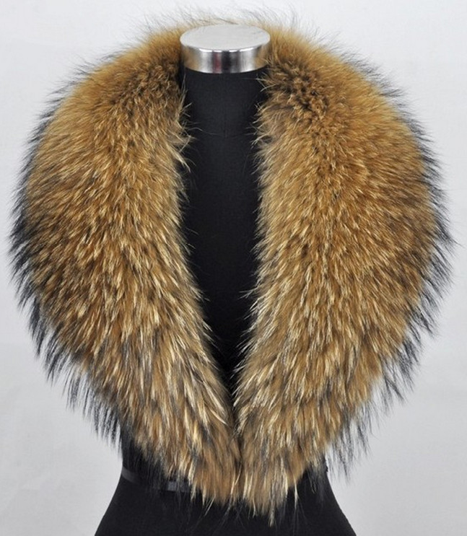
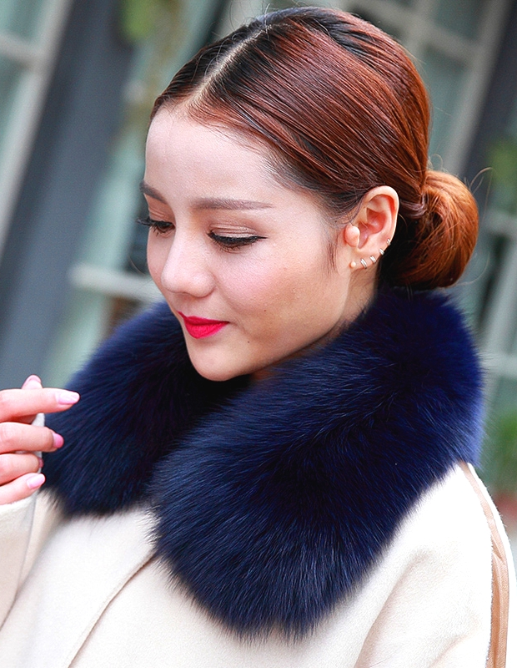






2. МЕХОВЫЕ ДЕТАЛИ ОДЕЖДЫ
Нажимайте по порядку:
Опушь – полоски меха, пришиваемые к низу, краю борта, карманам, капюшону швейной одежды. В меховых изделиях она называется отделкой.
Воротник
Манжеты
Опушь и отделка
Меховая подкладка
шалевый отложной стойка
Меховой воротник пришивается поверх воротника зимней верхней швейной одежды. Размер воротника определяется по длине линии пришива в см.

Slide 13







































3. МЕХОВЫЕ ГОЛОВНЫЕ УБОРЫ
По материалу верха:
боярка
колокол
цельномеховые
комбинированные
шляпа
с кожей, тканью или другим мехом
берет
ушанка
кубанка
ушанка
Московская
кепи, кепи-берет
Нажимайте по порядку:
чалма
Фасоны женских головных уборов
эскимоска
капор
Фасоны мужских головных уборов
прочие фасоны
кепи
кубанка

Slide 14













4. ЖЕНСКИЕ МЕХОВЫЕ УБОРЫ
Нажимайте по порядку:
Палантин – полоса меха шириной до 50см и длиной до 2,5м. Шарф – более узкая и короткая полоса меха.
Палантин – полоса меха шириной до 50см и длиной до 2,5м. Шарф – более узкая и короткая полоса меха.
Пелерина – меховая накидка, надеваемая поверх платья, без рукавов, на шелковой подкладке, с застежкой вверху.
Полупелерина – меховая накидка, по внешнему виду напоминающая большой шалевый воротник.
Горжет – целая меховая шкурка с головой, лапами и хвостом. Бывает трубчатый и плоский (на шелковой подкладке).
Горжет
Пелерина
Полупелерина
Палантин
Муфта

Slide 15



5. МЕХОВАЯ ГАЛАНТЕРЕЯ
перчатки рукавицы сумки

Slide 16

2.3 Классификация и характеристика ассортимента овчинно-шубных изделий
МИНСКИЙ ФИЛИАЛ
УО «Белорусский торгово-экономический университет потребительской кооперации»
Изучите данный вопрос самостоятельно, используя материал учебника:
Сыцко, В.Е. Товароведение непродовольственных товаров: / В.Е. Сыцко, М.И. Дрозд. – Минск: Выш.школа, 2005. – стр. 236-237

Slide 17

Вопросы для самоконтроля:
Назовите признаки классификации пушно-меховых изделий
Назовите основные виды отделки волосяного покрова
Перечислите виды верхней меховой одежды
В чем отличие между пальто, полупальто и жакетом?
Чем отличаются цельномеховые головные уборы от комбинированных?
Назовите виды женских меховых уборов
Что такое горжет?
Опишите видовой ассортимент овчинно-шубных изделий

Slide 18


Практическое задание
Выполните задание по Модулю 2,
которое находится в практическом разделе
Формат выполнения задания – файл word

Slide 19

Литература:
Сыцко, В.Е. Товароведение непродовольственных товаров: / В.Е. Сыцко, М.И. Дрозд. – Минск: Выш. школа, 2005. – стр.231-232,236-237

Slide 20

МИНСКИЙ ФИЛИАЛ
УО «Белорусский торгово-экономический университет потребительской кооперации»
Автор:
Машкович Татьяна Васильевна,
преподаватель высшей квалификационной категории
E-mail: mashkovich1978@mail.ru

